Slide 1
CLASE 4 — IA Generativa para Datos Biomédicos
Fine-Tuning, Métricas y Calidad de Datos (LLMs)
Paulo Veiga y Marco Sanchez Sorondo
Facultad de Ingenieria, Universidad Austral

Slide 2
Agenda
01
02
03
Repaso
Evaluación
Prompting
¿Qué es un LLM y cómo se entrena?
Métricas, benchmarks y evaluación humana
Primera herramienta de mejora
04
05
Fine-tuning
Calidad de datos
Cuándo sí, cuándo no, y requisitos
Garbage in → garbage out, datos sintéticos

Slide 3
Agenda
01
02
03
Repaso
Evaluación
Prompting
¿Qué es un LLM y cómo se entrena?
Métricas, benchmarks y evaluación humana
Primera herramienta de mejora
04
05
Fine-tuning
Calidad de datos
Cuándo sí, cuándo no, y requisitos
Garbage in → garbage out, datos sintéticos

Slide 4
🎯 Problema central
Tenemos un LLM (ChatGPT, Claude, Gemini, LLaMA, etc.)
Queremos usarlo en medicina para:
Resumir historias clínicas → extraer lo relevante de textos extensos
Responder preguntas médicas → actuar como asistente clínico
Generar reportes clínicos → estandarizar informes
Analizar papers → sintetizar evidencia científica
¿Cómo sabemos si el modelo realmente sirve para esto?

Slide 5
🧠 Pipeline real con LLMs
El flujo de trabajo cuando usamos un LLM en un contexto biomédico:
01
02
03
Modelo base (LLM)
Prompt / contexto
Output textual
El motor de generación de texto
La instrucción + información que le damos
La respuesta generada
04
05
Evaluación
(Opcional) Adaptación
¿La respuesta es correcta, útil, segura?
Fine-tuning, RAG, o ajuste de prompts
Esta clase se enfoca en cómo evaluar, cómo mejorar y cuándo NO modificar el modelo.

Slide 6
🔁 Repaso: ¿Qué aprende un LLM?
Un LLM (Large Language Model):
Recibe texto como secuencia de tokens (palabras o sub-palabras)
Los transforma en embeddings: vectores numéricos que capturan significado semántico
Predice el siguiente token más probable dada la secuencia anterior
Aprende patrones estadísticos del lenguaje, NO "entiende" medicina como un médico.
Ejemplo: si le preguntás el tratamiento de diabetes tipo 2, no razona — genera la secuencia de tokens más probable dado su entrenamiento.

Slide 7
🔁 Repaso: entrenamiento de un LLM
Dataset masivo de texto (internet, libros, papers, código) → billones de tokens
Optimización por gradiente descendente → se calcula el error y se ajustan parámetros
Ajuste de millones/billones de pesos → los parámetros internos de la red
Objetivo: minimizar la función de pérdida (loss) al predecir el siguiente token
En la práctica: el modelo aprende a completar texto de manera coherente, capturando implícitamente conocimiento factual, gramática y razonamiento básico.
Dato: GPT-4 tiene ~1.8T parámetros. LLaMA 3 70B tiene 70B. El entrenamiento cuesta millones de USD.

Slide 8
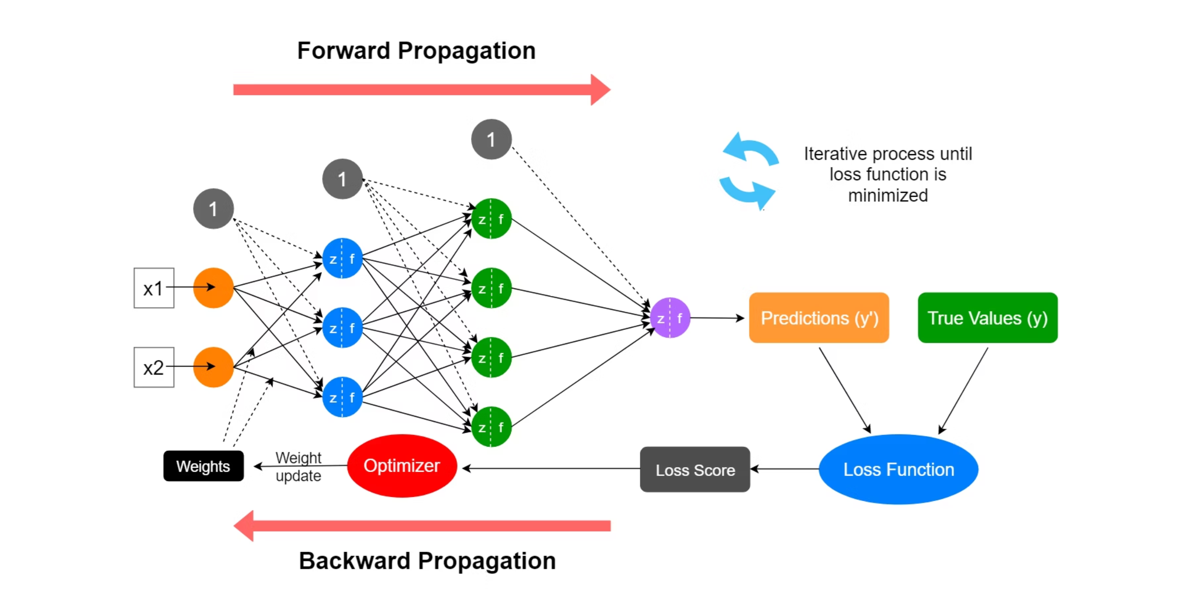
Forward & Backward Propagation

Slide 9
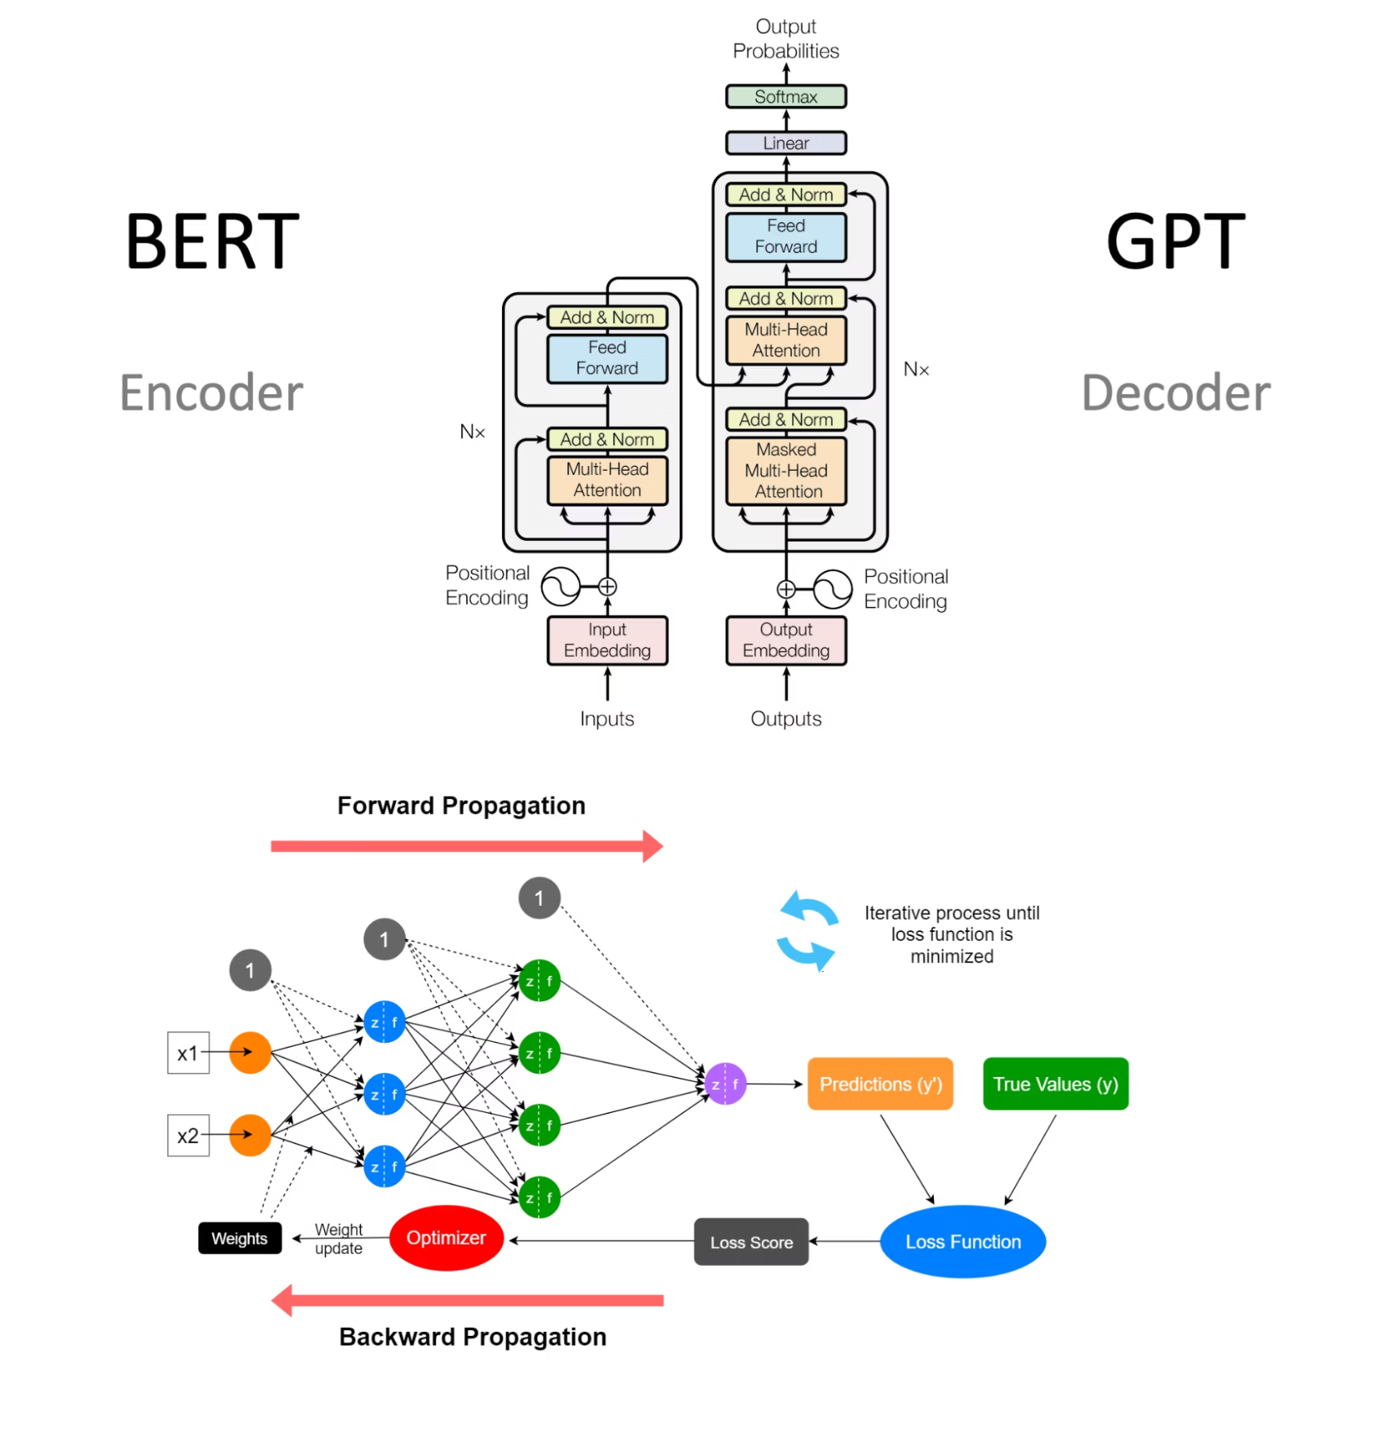

Slide 10
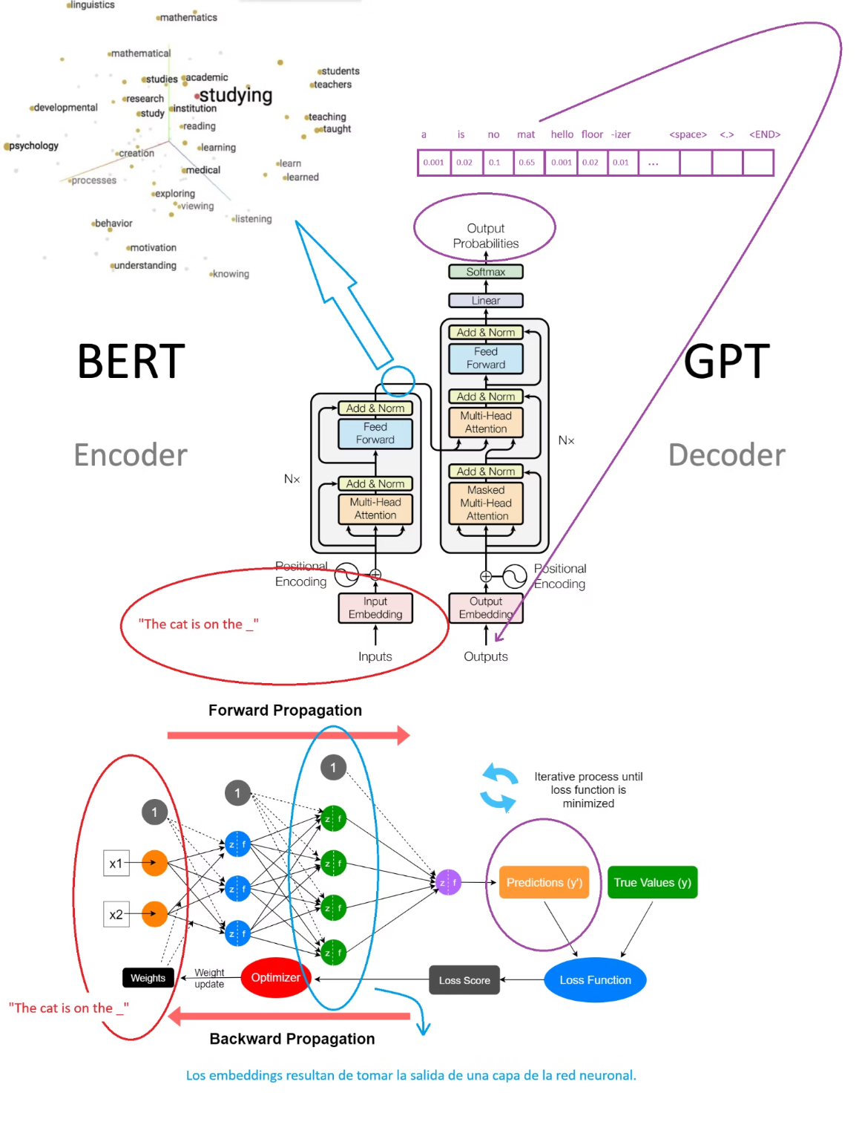
BERT vs GPT: Architecture & Propagation

Slide 11
⚙️ Optimizadores e hiperparámetros
Optimizadores (algoritmos que actualizan los pesos):
Hiperparámetros clave:
Learning rate: tamaño del paso de actualización. Muy alto → diverge. Muy bajo → no aprende
Batch size: ejemplos procesados antes de actualizar. Afecta estabilidad y memoria
Warmup steps: learning rate sube gradualmente al inicio (evita inestabilidad)
SGD (Stochastic Gradient Descent): simple, puede ser inestable
Adam: combina momentum + learning rates adaptativos. El más usado
AdamW: variante de Adam con weight decay desacoplado. Estándar en LLMs

Slide 12
El pipeline de entrenamiento de un LLM
1
Pre-training (self-supervised)
2
Post-training (finetuning por el proveedor)
3
Finetuning por el application developer (vos)
El modelo aprende de texto masivo sin anotaciones (internet, libros, código). Resultado: modelo base que completa texto, pero no sigue instrucciones.
Resuelve dos problemas: el modelo está optimizado para completar texto (no conversar) y puede generar contenido tóxico. Usa solo ~2% del cómputo.
Partís del modelo alineado. Según Huyen: "any training that happens after pre-training is finetuning" — lo que hacen los proveedores y lo que hacés vos es el mismo tipo de proceso.
Datos: low-quality, sin curar (texto de internet). Usa ~98% del cómputo total.
Continued pre-training (self-supervised FT): Entrenar con texto del dominio sin anotaciones. Ej: papers médicos, documentos legales.
Supervised finetuning (SFT): Datos: demonstration data — pares (prompt, response) de alta calidad, creados por anotadores expertos.
Preference finetuning (RLHF / DPO): Datos: comparison data — (prompt, winning_response, losing_response). Humanos comparan respuestas.
Analogía: pre-training es como leer para adquirir conocimiento; post-training es como aprender a usar ese conocimiento.
Ref: Chip Huyen, AI Engineering (2025), Cap. 2 (Post-Training) y Cap. 7 (Finetuning)

Slide 13

Finetuning = transfer learning
La idea central: El modelo ya tiene la mayor parte del conocimiento. El finetuning desbloquea capacidades que ya están ahí pero que son difíciles de acceder solo con prompting (InstructGPT, OpenAI 2022).
¿Quién hace cada etapa?
Model developers (OpenAI, Meta, Anthropic)
Application developers (vos / tu equipo)
Partís del modelo alineado y podés:
Pre-training + SFT + preference FT → liberan el modelo alineado.
Prompting → no tocás el modelo, solo el input
RAG → le das mejor contexto, el modelo sigue igual
Continued pre-training → entrenás con texto de tu dominio (sin anotar)
Supervised FT → entrenás con pares (instrucción, respuesta) de tu tarea
Cuanto más refinado esté, menos trabajo tenés que hacer vos.
El costo de crear datos de SFT es alto: ~$10 por par (prompt, response). InstructGPT usó 13.000 pares → ~$130.000 solo en datos.
La mayoría de los casos se resuelven con 1 y 2. Los pasos 3 y 4 requieren datos de calidad, infraestructura y evaluación rigurosa.

Slide 14
🧠 Modelo fundacional
Un LLM base (GPT-4, Claude, LLaMA, Gemini):
Es generalista: sabe de muchos temas
Tiene conocimiento médico parcial (PubMed, libros, Wikipedia médica)
No está especializado en un dominio clínico particular
No fue validado para uso médico
Necesitamos respuestas confiables en un dominio donde un error puede costar una vida
¿Qué tan preciso es en el USMLE? ¿Puede resumir sin omitir info crítica? ¿Alucina dosis?
Para responder → necesitamos evaluar.

Slide 15
Agenda
01
02
03
Repaso
Evaluación
Prompting
¿Qué es un LLM y cómo se entrena?
Métricas, benchmarks y evaluación humana
Primera herramienta de mejora
04
05
Fine-tuning
Calidad de datos
Cuándo sí, cuándo no, y requisitos
Garbage in → garbage out, datos sintéticos

Slide 16
📏 Evaluación: lo más importante de la clase
Antes de intentar mejorar un modelo, tenemos que poder medirlo bien
¿Por qué?
Sin evaluación rigurosa, no sabés si el modelo sirve para tu tarea
No sabés si un cambio lo mejoró o lo empeoró
No podés comparar opciones (¿GPT-4 o Claude? ¿Prompt A o B?)
No podés justificar su uso en un entorno clínico
La evaluación no es un paso final → es el primer paso de cualquier proyecto serio con LLMs.

Slide 17

⚠️ Error común
"Le hice 2 preguntas y respondió bien, entonces funciona" — ❌ Esto NO es evaluación
Problemas de este enfoque:
Sesgo de confirmación: elegiste preguntas fáciles o que ya sabías
Muestra ínfima: 2 ejemplos no representan nada
Sin criterio definido: ¿qué significa "bien"? ¿correcto? ¿completo?
Sin comparación: ¿"bien" comparado con qué?
Para evaluar en serio: dataset representativo, métricas cuantificables, criterios claros, línea base de comparación.

Slide 18
📊 Tipos de evaluación
Concepto
Qué mide
Cuándo se usa
Ejemplo
Loss
Error interno del modelo
Durante entrenamiento
Cross-entropy = 2.3
Métrica
Calidad del output
Evaluación post-hoc
ROUGE-L = 0.45
Benchmark
Comparación estandarizada
Papers, competencia
MedQA accuracy = 86%
Loss → le importa al que entrena. Métrica → le importa al que usa. Benchmark → le importa a la comunidad.

Slide 19
📉 Loss: la función de pérdida
Ejemplo principal: Cross-entropy loss
Mide qué tan bien el modelo predice el siguiente token.
p(x) = token correcto q(x) = probabilidad del modelo
Lo que SÍ indica:
Lo que NO indica:
El modelo está aprendiendo (loss baja) y hay convergencia
❌ Que las respuestas sean médicamente correctas
❌ Que el resumen sea clínicamente útil
❌ Que no alucine

Slide 20
📏 Métricas en LLMs
Dependen de la tarea:
Generación de texto (resúmenes, reportes)
QA / Preguntas médicas
Emergente: LLM-as-judge
BLEU: overlap de n-gramas entre output y referencia (originalmente para traducción)
ROUGE: cuánto del texto de referencia cubre el output (ROUGE-1, ROUGE-2, ROUGE-L)
BERTScore: similitud semántica usando embeddings
Exact Match (EM): ¿respuesta exactamente igual a la esperada?
F1: balance entre precisión y recall a nivel de tokens
Usar otro LLM para evaluar calidad (ej: GPT-4 evalúa respuestas de LLaMA)

Slide 21
🏥 Ejemplo: resumir historia clínica
Tarea: dado un texto clínico extenso, generar un resumen estructurado.
Criterio
Pregunta clave
Fidelidad
¿El resumen refleja lo que dice el texto original?
Completitud
¿Omite información crítica (alergias, medicamentos)?
Alucinación
¿Introduce datos que no estaban en la historia clínica?
Relevancia clínica
¿Destaca lo importante para toma de decisiones?
Formato
¿Sigue la estructura esperada (ej: SOAP)?
BLEU y ROUGE no capturan estos criterios. Un resumen puede tener ROUGE alto pero omitir una alergia medicamentosa crítica.

Slide 22
⚖️ Evaluación humana
En medicina, la evaluación humana es frecuentemente indispensable:
¿Quién evalúa?
¿Qué evalúan?
Métodos comunes
Médicos especialistas, residentes supervisados, equipos multidisciplinarios
Corrección médica, utilidad clínica real, seguridad, claridad
Escala Likert (1-5) por criterio
Comparación pareada: ¿respuesta A o B es mejor?
Revisión por pares tipo peer review
Desventajas: costoso, subjetivo (inter-annotator agreement), no escala fácilmente.

Slide 23
🧪 Benchmarks médicos
Benchmark
Qué evalúa
Formato
MedQA
Conocimiento médico (tipo USMLE)
Opción múltiple
PubMedQA
Comprensión de abstracts
Sí/No/Quizás
MedMCQA
Exámenes de medicina (India)
Opción múltiple
MMLU-Med
Subconjuntos médicos de MMLU
Opción múltiple
GPT-4 alcanzó ~86% en MedQA. Útil para comparar modelos.
Limitaciones: solo opción múltiple, no reflejan tareas clínicas reales, no evalúan generación libre ni razonamiento complejo. No reemplazan evaluación en tu tarea específica.

Slide 24
LLM Evaluation Methodologies
Benchmark Datasets
Human Evaluation
Existing benchmarks (GLUE, SuperGLUE, SQuAD)
Custom datasets for domain-specific evaluation
Enables standardized comparative analysis
Establishes baseline performance
Direct assessment through surveys and ratings
Comparative judgment (e.g., pairwise comparison)
Captures nuanced aspects of text quality
Provides qualitative insights
Automated Evaluation
Adversarial Evaluation
Metric-based (e.g., perplexity, BLEU)
Quick and objective assessment
Quantifies various aspects of model outputs
Tests model robustness against attacks
Reveals vulnerabilities and biases
Important for reliability and security
Helps identify and mitigate potential risks

Slide 25
Agenda
01
02
03
Repaso
Evaluación
Prompting
¿Qué es un LLM y cómo se entrena?
Métricas, benchmarks y evaluación humana
Primera herramienta de mejora
04
05
Fine-tuning
Calidad de datos
Cuándo sí, cuándo no, y requisitos
Garbage in → garbage out, datos sintéticos

Slide 26

🧠 Primera herramienta: PROMPTING
Optimizar el input es la intervención más barata y efectiva
Técnicas de prompting:
Zero-shot
Solo la instrucción, sin ejemplos
Few-shot
Instrucción + ejemplos de input/output esperado
Chain-of-thought (CoT)
Pedirle que razone paso a paso
Role prompting
Asignarle un rol ("Sos un cardiólogo con 20 años de experiencia")
Instrucciones negativas
Decirle qué NO hacer ("No inventes información")

Slide 27
✏️ Ejemplo concreto de prompting
❌ Prompt simple:
✅ Prompt mejorado (biomédico):
"Resume este texto"
"Sos un médico clínico. Resumí esta historia clínica en formato SOAP:
Problemas: no sabe qué priorizar, puede inventar, no tiene formato.
S (Subjetivo): motivo de consulta y síntomas
O (Objetivo): signos vitales, exámenes, hallazgos
A (Análisis): diagnóstico presuntivo
P (Plan): tratamiento y seguimiento
No inventes info. Si falta un dato: 'No especificado'. Máx 200 palabras."
Define rol, formato, instrucciones negativas, límites y manejo de incertidumbre. Mejora drástica sin tocar el modelo.

Slide 28
🧠 Insight clave sobre prompting
El prompt define el comportamiento del modelo
Dos prompts distintos al mismo modelo pueden dar resultados radicalmente diferentes.
Anología: el LLM es un instrumento muy versátil. El prompt es la partitura. Si le das una partitura vaga, toca lo que quiere. Si le das una partitura detallada, toca lo que necesitás.
Implicaciones prácticas:
Antes de fine-tuning → invertí horas en mejorar prompts
Documentá tus prompts como si fueran código
Testeá variaciones sistemáticamente (prompt engineering ≈ experimento)

Slide 29
Agenda
01
02
03
Repaso
Evaluación
Prompting
¿Qué es un LLM y cómo se entrena?
Métricas, benchmarks y evaluación humana
Primera herramienta de mejora
04
05
Fine-tuning
Calidad de datos
Cuándo sí, cuándo no, y requisitos
Garbage in → garbage out, datos sintéticos

Slide 30
⚠️ Fine-tuning: definición
Fine-tuning = reentrenar un LLM pre-entrenado con datos específicos de tu dominio o tarea
¿Qué cambia? Los pesos internos se actualizan, el modelo aprende patrones nuevos, se especializa.
Tipos de fine-tuning:
Full fine-tuning: se actualizan todos los parámetros (costoso, muchas GPUs)
LoRA / QLoRA: se entrenan solo pequeñas matrices adicionales (eficiente, 1 GPU)
Instruction tuning: fine-tuning con pares instrucción → respuesta
Domain adaptation: fine-tuning con texto del dominio (ej: papers médicos)

Slide 31
🚨 WARNING
En la mayoría de los casos, NO necesitás fine-tuning
La tendencia natural: "Mi tarea es específica → necesito modelo específico → fine-tuning"
La realidad:
Los LLMs modernos ya tienen mucho conocimiento médico
Con buen prompting + contexto, resuelven la mayoría de las tareas
El fine-tuning introduce riesgos que muchos subestiman
Regla: si no agotaste las opciones sin fine-tuning, no estás listo para fine-tuning

Slide 32
❌ Por qué NO usar fine-tuning
Problema
Detalle
Costoso
Requiere GPUs, datos curados, tiempo de ingeniero
Complejo
Hiperparámetros, overfitting, catastrophic forgetting
Riesgo de degradación
Puede empeorar en tareas generales (pierde capacidades)
Difícil de evaluar
¿Mejoró realmente o solo memorizó tus ejemplos?
Mantenimiento
Cada nuevo modelo base requiere re-fine-tuning
Datos sensibles
En medicina, los datos pueden contener PHI
Catastrophic forgetting: al fine-tunear con datos médicos, puede perder habilidades generales.
Overfitting: con pocos datos, memoriza ejemplos en lugar de generalizar.

Slide 33
✅ Qué hacer antes de fine-tuning
Checklist obligatorio:
1
Mejorar prompts
2
Agregar contexto (RAG)
¿Probaste al menos 10 variaciones? ¿Few-shot? ¿Chain-of-thought?
RAG = Retrieval-Augmented Generation: le das documentos relevantes como contexto.
3
Definir mejor la tarea
4
Evaluar correctamente
¿El problema está en el modelo o en que la tarea está mal definida?
¿Tenés métricas? ¿Dataset de evaluación? Sin medir bien, no sabés si fine-tuning mejoró algo.
Recién cuando todo esto falla → considerar fine-tuning

Slide 34
🔀 Framework de decisión: ¿Fine-tuning?
01
02
03
¿Definiste la tarea que querés resolver y tenés métricas de performance claras con las que medir como le va al modelo?
¿Probaste ≥10 variaciones de prompt (few-shot, CoT, role)?
¿Probaste agregar contexto (RAG, documentos, ejemplos)?
NO → Iterá sobre prompts primero.
NO → Implementá RAG antes.
SÍ → Continuá al siguiente paso.
SÍ → Continuá al siguiente paso.
NO → Volvé a definir la tarea. No avances.
SÍ → Continuá al siguiente paso.
04
05
¿El problema es de formato, estilo o jerga específica?
¿Tenés ≥500 ejemplos de alta calidad, validados por expertos?
NO → Probablemente no necesitás fine-tuning. Mejorá el pipeline.
NO → Conseguí mejores datos primero.
SÍ → Continuá al siguiente paso.
SÍ → ✅ Fine-tuning es una opción viable.
En cada paso, evaluá con métricas antes de avanzar al siguiente. Si no medís, no sabés si necesitás seguir.

Slide 35
🧠 Cuándo SÍ usar fine-tuning
Caso
Ejemplo
Lenguaje muy específico
Terminología de patología quirúrgica de un hospital argentino
Estilo institucional
Reportes con formato exacto de tu institución
Formato estructurado
Salida en JSON, HL7, FHIR, o plantillas específicas
Tarea repetitiva bien definida
Clasificar notas de enfermería en 5 categorías
Idioma poco representado
Español médico rioplatense con jerga hospitalaria
Denominador común: el conocimiento necesario NO está en el entrenamiento general del modelo y no se puede resolver con prompting/RAG.

Slide 36
🧪 Ejemplos de fine-tuning biomédico
Ejemplo 1: Reportes de radiología
Ejemplo 2: Terminología clínica local
Ejemplo 3: FAQs médicas internas
Input: hallazgos en texto libre → Output: reporte estructurado. El formato exacto es institucional y no se logra con prompting.
Input: pregunta de paciente → Output: respuesta aprobada por comité médico. Las respuestas deben ser exactamente las aprobadas.
Input: nota clínica en español argentino informal → Output: codificación en CIE-10. Jerga local + mapeo a códigos específicos.

Slide 37
⚙️ Requisitos para fine-tuning
Requisito
Mínimo recomendado
Dataset
Cientos a miles de ejemplos de alta calidad
Formato
Pares claros de input → output esperado
Métricas
Definidas ANTES de empezar
Eval set
Dataset de evaluación separado (nunca visto)
Infraestructura
GPU(s) con VRAM suficiente (16GB+ para LoRA)
Expertise
Alguien que entienda NLP y el dominio médico
Flujo: preparar dataset → elegir modelo y método → configurar hiperparámetros → entrenar monitoreando → evaluar en test → comparar contra baseline.

Slide 38
🧠 Requisito más importante
Saber exactamente qué querés mejorar
Si no podés completar esta frase:
"Quiero que el modelo mejore en __________, medido por __________, usando datos de __________"
→ No estás listo para fine-tuning.
✅ "Quiero que genere reportes de ECG en formato SOAP, medido por adherencia al formato y corrección médica (evaluada por cardiólogos), usando 2000 reportes del Hospital X"
❌ "Quiero que sea mejor en medicina" (demasiado vago)
❌ "Quiero que no alucine" (no es medible sin más contexto)

Slide 39
📊 Sin métricas → no hay mejora
Si no podés medir → no podés optimizar
Especialmente crítico con LLMs porque:
Los outputs son texto libre → más difíciles de evaluar que clasificación binaria
"Bueno" es subjetivo sin criterios claros
Es fácil engañarse con respuestas que suenan bien pero son incorrectas
Flujo correcto:
01
02
03
Definir métricas
Medir baseline
Hacer cambio
04
05
Medir de nuevo
¿Mejoró?
Sin los pasos 1 y 2, los pasos 3-5 no tienen sentido.

Slide 40
Agenda
01
02
03
Repaso
Evaluación
Prompting
¿Qué es un LLM y cómo se entrena?
Métricas, benchmarks y evaluación humana
Primera herramienta de mejora
04
05
Fine-tuning
Calidad de datos
Cuándo sí, cuándo no, y requisitos
Garbage in → garbage out, datos sintéticos

Slide 41
🧬 Calidad de datos (CRÍTICO)
Garbage in → Garbage out
Aplica doblemente en LLMs:
En fine-tuning: datos de entrenamiento malos → modelo aprende basura
En prompting/RAG: contexto incorrecto → respuesta incorrecta
En evaluación: dataset de eval con errores → métricas sin significado
La calidad de datos no es un detalle técnico → es la base de todo

Slide 42

Los 3 conjuntos de datos
Set
Para qué se usa
Cuándo
Regla clave
Training
Entrenar / fine-tunear el modelo
Durante el entrenamiento
El modelo aprende de estos datos
Validation
Monitorear el entrenamiento, ajustar hiperparámetros
Durante el entrenamiento (no aprende de ellos)
Si loss de training baja pero validation sube → overfitting
Test
Evaluar el rendimiento final del modelo
Solo al final, una única vez
Nunca visto en entrenamiento. Si lo usás para ajustar, deja de ser test
Error común: Usar el mismo dataset para entrenar y evaluar. Si el modelo memoriza los ejemplos, va a dar métricas perfectas pero fallar con datos nuevos. El test set simula el mundo real.
En LLMs esto es especialmente importante: con pocos datos de fine-tuning (cientos/miles de ejemplos), el riesgo de overfitting es alto.

Slide 43
🏥 Ejemplo: datos malos en fine-tuning
Si entrenás un LLM con textos que tienen:
Errores clínicos: "metformina para asma" → el modelo lo aprende como válido
Inconsistencias: mismo paciente con dos diagnósticos sin explicación
Texto mal estructurado: notas ilegibles, abreviaturas ambiguas
Información desactualizada: guías clínicas de hace 20 años
El modelo no distingue error de dato correcto. Todo es un patrón a replicar.
Ejemplo real: modelo fine-tuneado con notas que usaban "PCR" para proteína C reactiva y reacción en cadena de la polimerasa indistintamente → confusión sistemática.

Slide 44
⚠️ Riesgos de datos de baja calidad
Riesgo
Descripción
Ejemplo
Alucinaciones
Inventa información con apariencia de verdad
Cita un paper que no existe
Info incorrecta
Genera datos médicos erróneos
Dosis equivocada
Falsa confianza
Responde con seguridad aunque esté mal
"La dosis correcta es 500mg" (es 50mg)
Sesgo aprendido
Reproduce sesgos de los datos
Sub-diagnostica en mujeres
Inconsistencia
Respuestas contradictorias
Recomienda y contraindica el mismo fármaco
En medicina, estos riesgos no son teóricos → son peligros reales para pacientes.

Slide 45
📊 Problemas comunes en datasets médicos
Problema
Descripción
Datasets chicos
<100 ejemplos no alcanza para fine-tuning robusto
Mala anotación
Etiquetas incorrectas o hechas por no-expertos
Sesgos demográficos
Sobrerrepresentación de ciertos grupos
Falta de validación
Nadie verificó que los datos sean correctos
Datos desbalanceados
95% de una clase, 5% de otra
Info sensible
PHI sin anonimizar
Recomendaciones: revisión manual de muestra, medir inter-annotator agreement (Cohen's kappa), documentar proceso de recolección, verificar representatividad demográfica.

Slide 46
🤖 Datos sintéticos
Cuando no hay datos suficientes (muy común en medicina):
Se pueden generar datos artificiales usando LLMs u otras técnicas
¿Cómo?
Usar un LLM potente (ej: GPT-4) para generar ejemplos de entrenamiento
Parafrasear datos existentes para aumentar el dataset
Crear escenarios clínicos ficticios basados en guías médicas
Usar templates + variaciones para generar diversidad
Ventajas: escala rápido, no requiere datos reales (menos problemas de privacidad), permite controlar distribución de casos.

Slide 47
🧪 Ejemplos de datos sintéticos
1
Generar preguntas médicas
2
Diálogos clínicos simulados
Prompt a GPT-4: "Generá 50 preguntas de farmacología nivel USMLE con 5 opciones"
Simulá diálogo médico-paciente con sospecha de diabetes tipo 2. Uso: chatbot de triage.
3
Expandir dataset de QA
4
Casos clínicos para entrenamiento
100 preguntas reales → LLM genera 5 variaciones de cada una → 600 preguntas.
Generar caso de insuficiencia cardíaca con HC, estudios y diagnóstico diferencial.

Slide 48
⚠️ Riesgos de datos sintéticos
Riesgo
Descripción
Amplificar errores
Si el LLM generador tiene errores, se propagan al dataset
Datos irreales
Combinaciones clínicas que no ocurren en la realidad
Sesgos ocultos
El LLM generador tiene sesgos que se heredan
Falta diversidad real
Datos sintéticos tienden a ser más "limpios" que los reales
Colapso de modelos
Entrenar LLM con output de otro LLM puede degradar calidad
Buenas prácticas: validar muestra con expertos, mezclar sintéticos con reales, documentar qué modelo generó los datos, evaluar en datos reales.

Slide 49
🧠 Insight: datos sintéticos
Datos sintéticos pueden ayudar… o arruinar el modelo
La diferencia está en:
Calidad del generador: un modelo más capaz genera mejores datos
Validación humana: alguien del dominio revisó los datos
Proporción: no reemplazar todos los datos reales por sintéticos
Evaluación final: siempre evaluar en datos reales del mundo real
Analogía: es como un simulador de vuelo para entrenar pilotos. Ayuda mucho, pero no reemplaza horas de vuelo real. Y si el simulador tiene errores, genera malos hábitos.

Slide 50
🧠 Resumen final
Concepto
Mensaje clave
El modelo no es el problema
Antes de cambiarlo, revisá el setup completo
Prompting > Fine-tuning
En la mayoría de casos, un buen prompt resuelve más
Evaluar bien es clave
Sin métricas, estás navegando a ciegas
Datos de calidad
Garbage in → garbage out, especialmente en medicina
Flujo recomendado:1. Definir tarea → 2. Métricas → 3. Prompting → 4. RAG → 5. Fine-tuning → 6. Evaluar en datos reales
El 80% del trabajo es curación de datos y evaluación. El 15% es ingeniería de prompts. Solo el 5% es entrenamiento.

